Slide 1
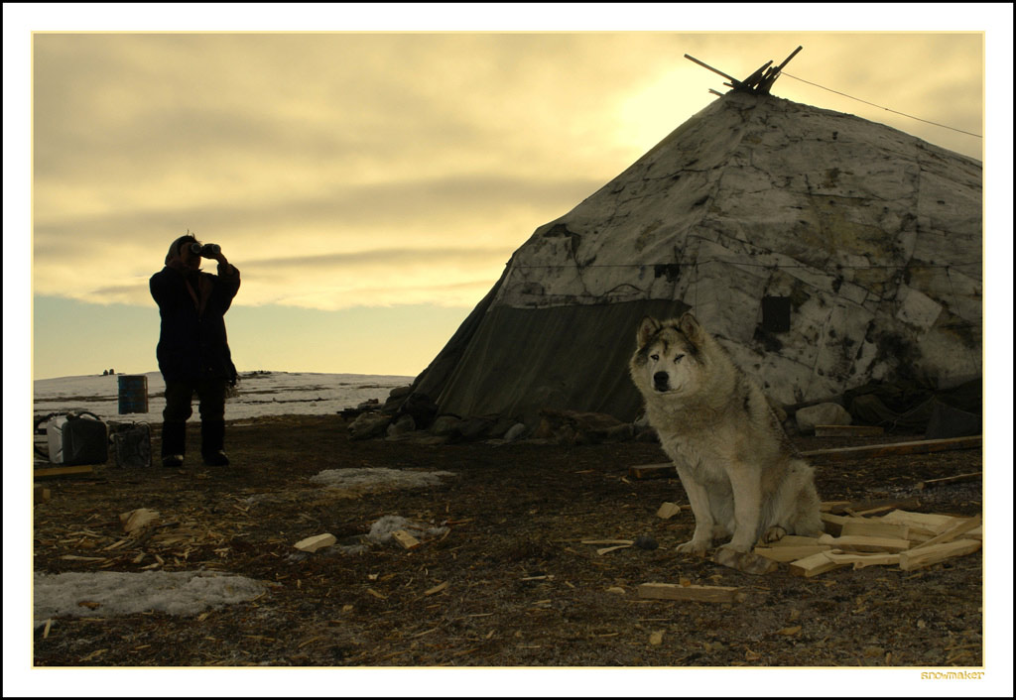
Народы России
Чукчи
Составитель: Головкина Полина Николаевна.
Воспитатель МБДОУ№32

Slide 2
Чукотский автономный округ
флаг
герб
ЧУКЧИ – немногочисленный народ Российской Федерации, коренное население Чукотского автономного округа. Говорят на чукотском языке.

Slide 3
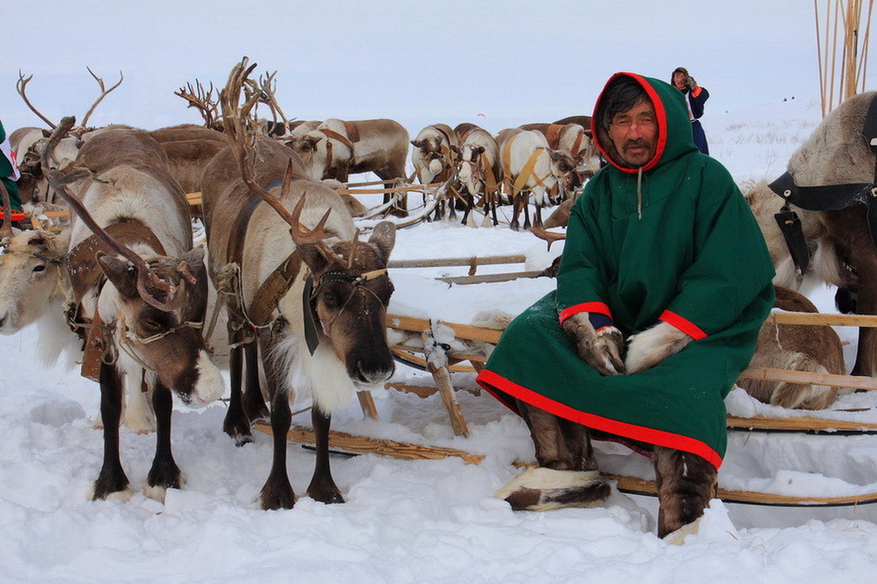
Основное занятие народа - кочевое оленеводство.

Slide 4
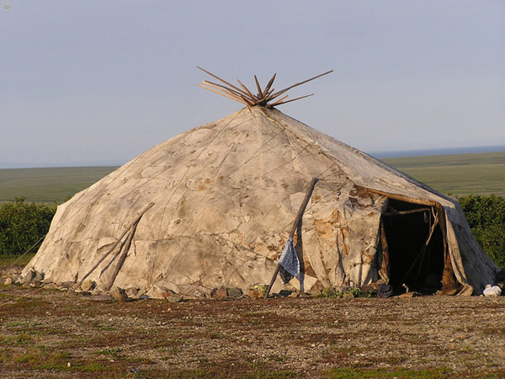
Жилище чукчей - разборный шатёр-яранга из оленьих и моржовых шкур.

Slide 5
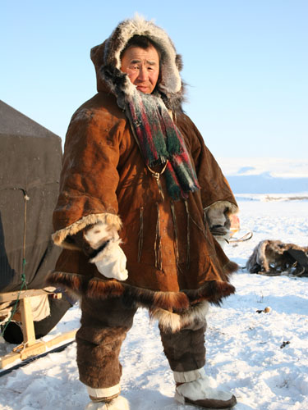
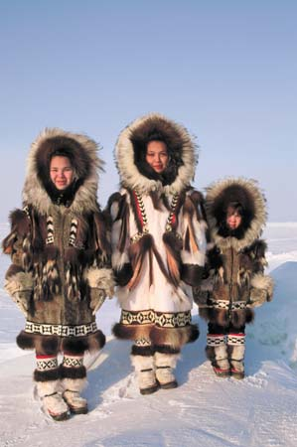
Традиционная одежда - из шкур оленей и нерп.
Женская одежда - меховой комбинезон, меховая обувь длиной до колен.
У мужчин-рубаха-кухлянка длиной до колен, узкие штаны, короткая обувь с меховыми чулками. Головные уборы носят редко, в основном - в дороге.

Slide 6
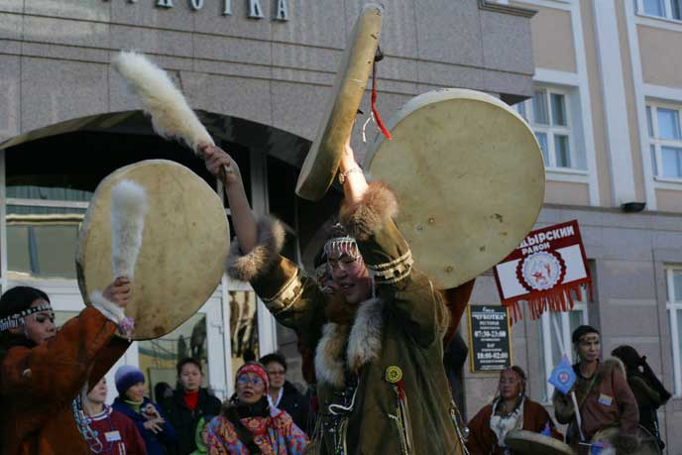
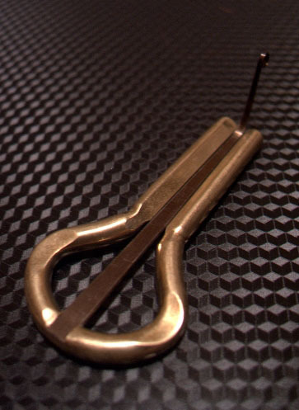
Основные музыкальные инструменты чукотского народа - бубен и варган.

Slide 7
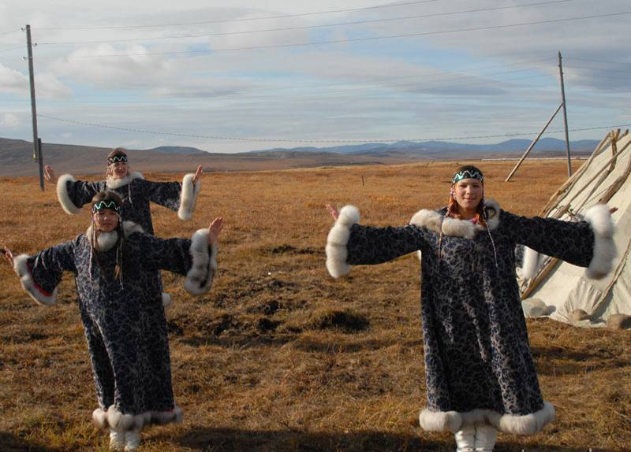
Чукотский народ любит музыку и танцы. Самый известный национальный танец «Пичьэйнен» — это музыкальная пантомима, сопровождающаяся пением и выкриками.

